Slide 1
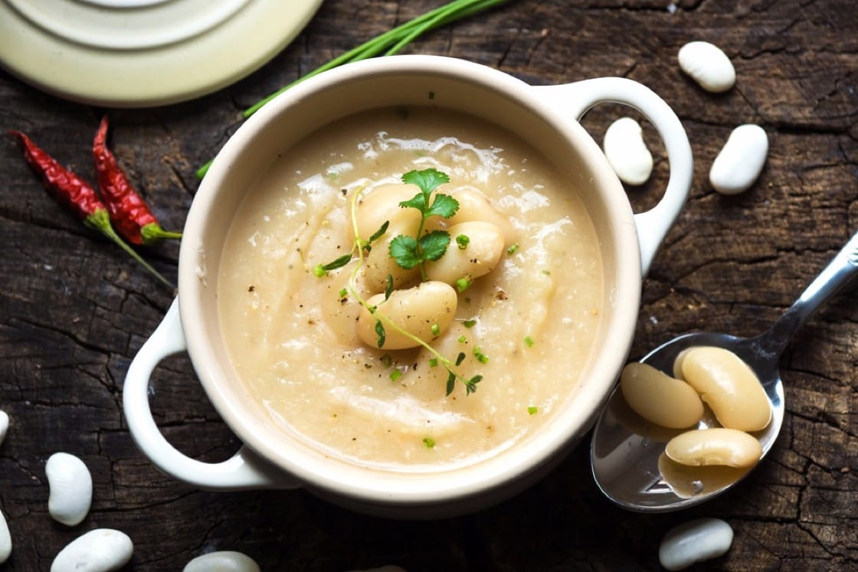
Организация и ведение процессов приготовления и подготовки к ассортименту, приготовление и способы реализации пюреобразных супов.
Министерство образования и науки Мурманской области
Государственное автономное профессиональное образовательное учреждение «Кольский транспортный колледж»
Руководитель: Смирнова Анжела Михайловна

Slide 2
Цель дипломной работы:
Изучить организацию технологического процесса при приготовлении и способы реализации пюреобразных супов.
Задача исследования:
1)Рассмотреть организационные основы;
2)Разработать технологические карты;
3)Произвести разработку технологических карт, расчеты пище-вой ценности изделий, составление калькуляционной карты, расчет сырья, технологические схемы.

Slide 3
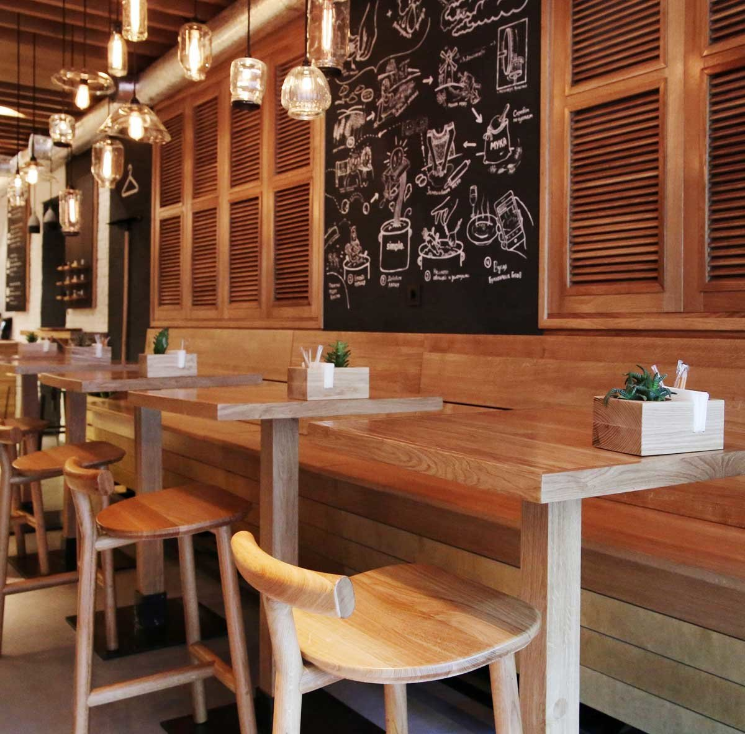
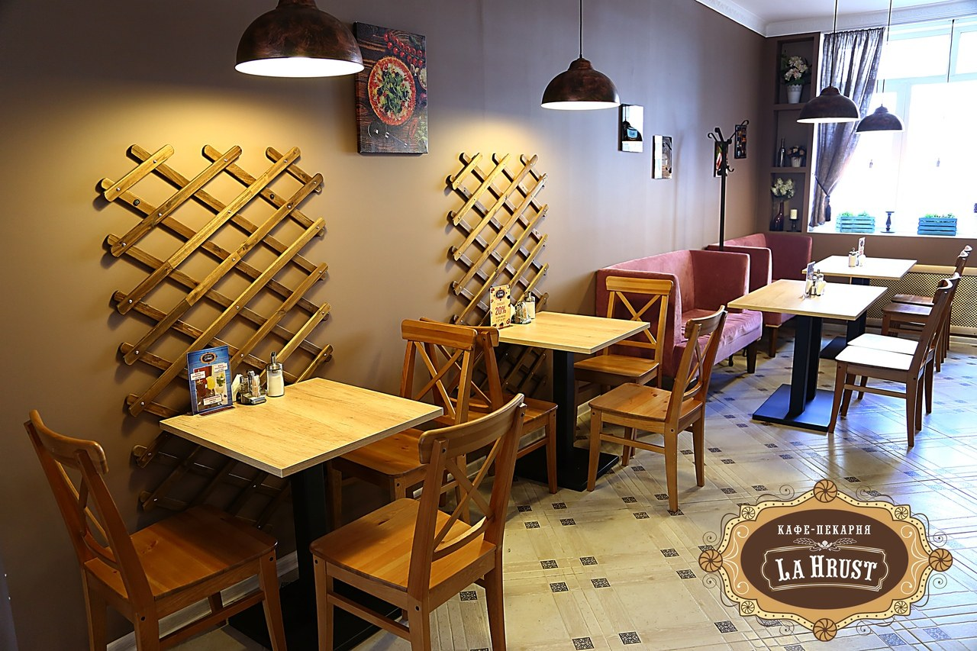
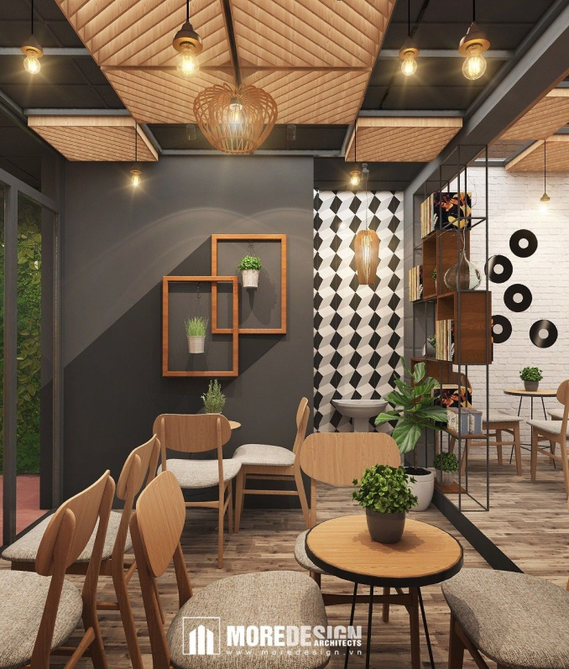
Кафе — предприятие общественного питания с широким ассортиментом блюд сложного приготовления, включая заказные и фирменные.

Slide 4
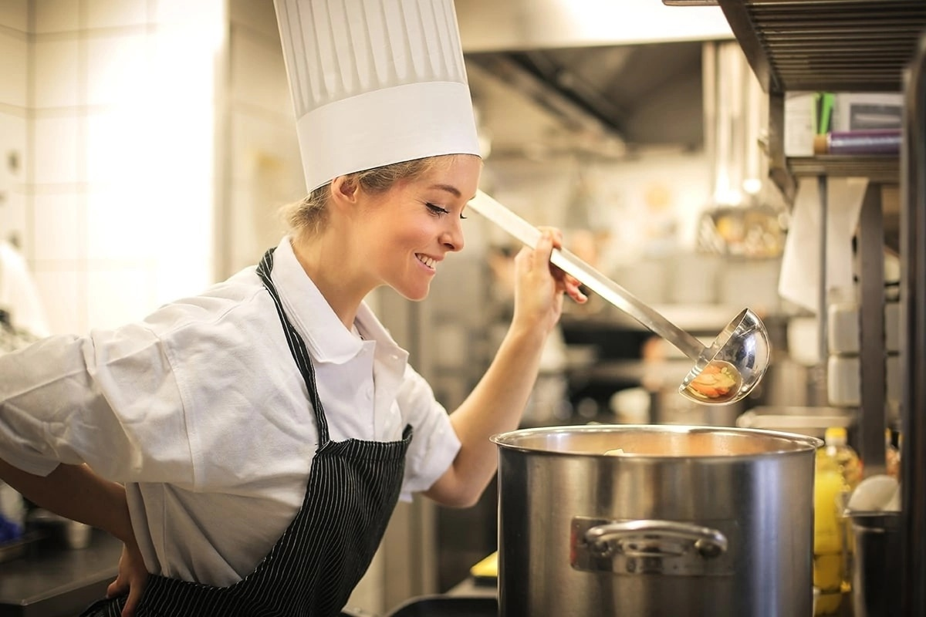
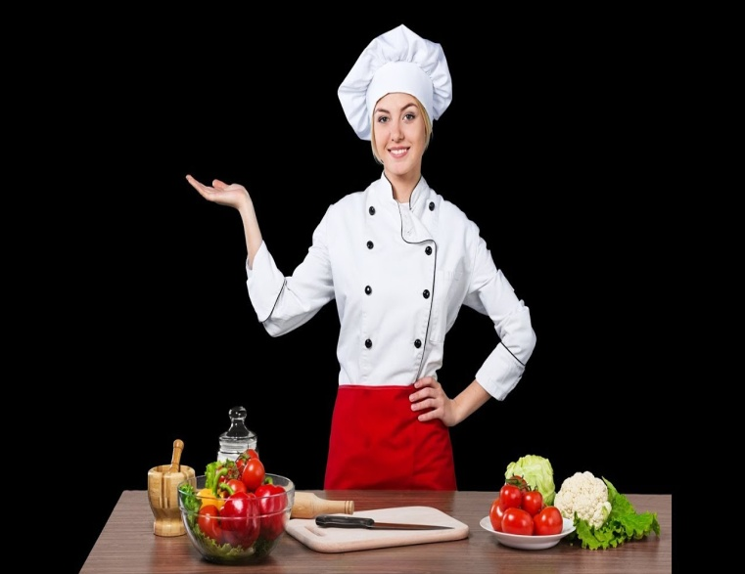
Горячий цех
- организуются на предприятиях, выполняющих полный цикл производства.
Горячий цех является основным цехом предприятия общественного питания, в котором завершается технологический процесс приготовления пищи, из горячего цеха готовые блюда поступают непосредственно в раздаточные для реализации потребителю.

Slide 5
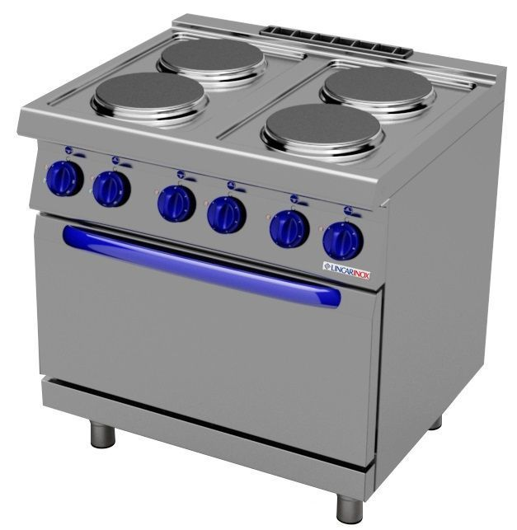
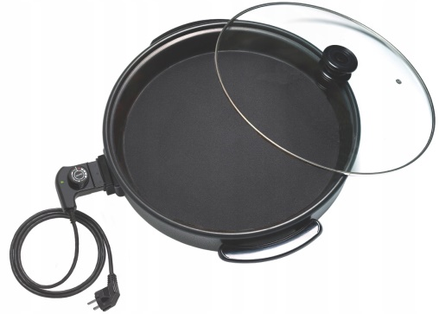
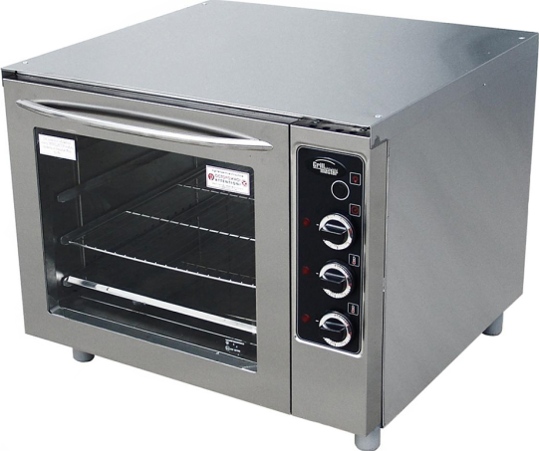
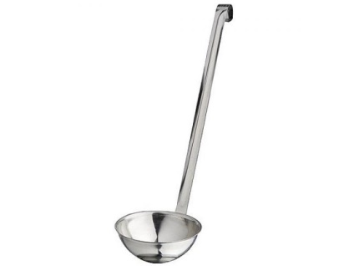
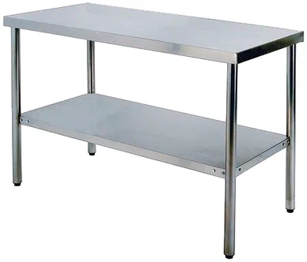
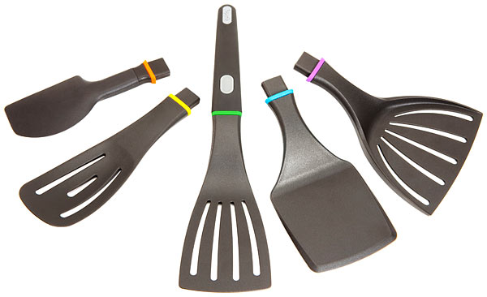
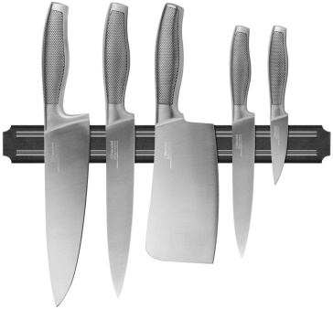
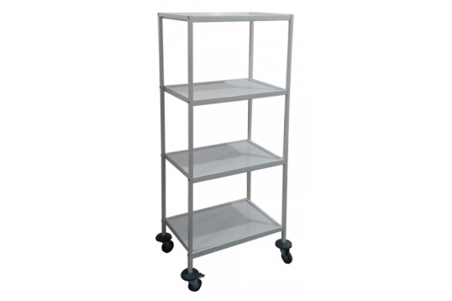
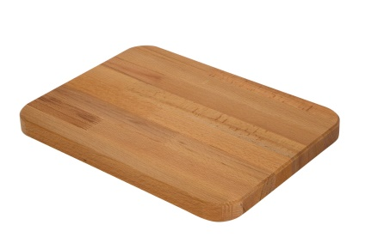
Оборудование для приготовления
супов-пюре
Плита электрическая четырехконфорочная
Сковорода электрическая
Шкаф жарочный электрический
Столы производственный
Стеллаж передвижной
Ножи
Разделочные доски
Лопатки
Черпаки

Slide 6
Французский луковый суп с белым вином.
Составление рецептуры
№ п/п | Наименование сырья и продуктов | Норма закладки на 1 порцию
 |  | брутто, г. | нетто, г.
1 | Лук репчатый | 200,0 | 168,0
2 | Оливковое масло | 10,0 | 10,0
3 | Сливочное масло | 10,0 | 10,0
4 | Чеснок | 10,0 | 7,0
5 | Сахар | 5,0 | 5,0
6 | Белое сухое вино | 63,0 | 63,0
7 | Овощной бульон | 50,0 | 50,0
8 | Багет | 50,0 | 50,0
9 | Сыр грюйер | 50,0 | 48,5
10 | Соль | 3,0 | 3,0
11 | Перец чёрный | 2,0 | 2,0
 | Выход |  | 300

Slide 7
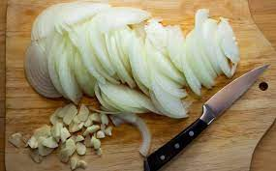
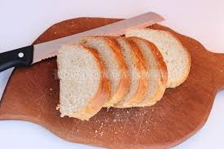
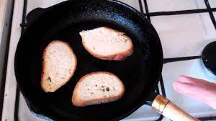
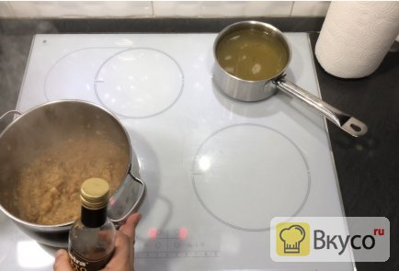
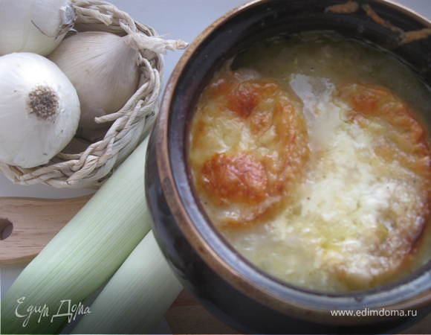
Произвести кулинарную обработку сырья. разложить измельченный чеснок выложить на противень по всей поверхности. Уложить ломтики хлеба, запечь 25 минут до золотистой корочки.
Добавить лук, чеснок и сахар положить в сотейник с маслом и спассеровать.
Добавить бульон и белое вино, затем соль, перец и тщательно перемешать. Затем поместить массу в блендер и измельчить. Перед подачей на стол довести до кипения.
Перелить горячий суп в приготовленную посуду и уложить сверху гренки. Присыпать толстым слоем толстым слоем твердого сыра и оставить запекаться под грилем, пока сыр не приобретет золотисто-коричневатый оттенок.

Slide 8
Расчет пищевой и энергетической ценности изделия
№ п/п | Наименование | Норма, Н | Б | Ж | У | На 100 г., Ккал. | 1 порция, Ккал.
1 | Лук репчатый | 168,0 | 1.4 | 0.2 | 8.2 | 31.2 | 5.24
2 | Оливковое масло | 10,0 | 0 | 99.8 | 0 | 906.2 | 9.06
3 | Сливочное масло | 10,0 | 0.8 | 72.5 | 1.3 | 660 | 6.6
4 | Чеснок | 7,0 | 6.5 | 0.5 | 29.9 | 150.1 | 1.05
5 | Сахар | 5,0 | 0 | 0 | 99.8 | 412.2 | 2.06
6 | Белое сухое вино | 63,0 | 0.1 | 0 | 0.6 | 11.8 | 0.74
7 | Овощной бульон | 50,0 | 0.2 | 0.1 | 0.9 | 5.3 | 0.26
8 | Багет | 50,0 | 8.2 | 1.5 | 53.2 | 259.1 | 12.95
9 | Сыр грюйер | 48,5 | 27 | 32 | 1 | 400 | 19.4
10 | Соль | 3,0 | 0 | 0 | 0 | 17 | 0.051
11 | Перец чёрный | 2,0 | 10.39 | 3.26 | 38.65 | 225.5 | 0.451
 | Выход | 300 | - | - | - | - | 57.9

Slide 9
Чеснок, проводим первичную обработку
Накрыть противень, и смазывают оливковым маслом
Разложить измельченный чеснок по всей поверхности
Нарезать хлеб
Уложить ломтик хлеба, перевернуть чтоб сторона пропиталась маслом.
Запекаем ( 25 мин. )
Сотейник поставить на большой нагрев
Помещаем массу в блендер
Растопить сливочное масло вместе с растительным
Измельчаем
Перед подачей, довести до кипение
Добавить лук, чеснок и сахар
Лук, проводим первичную обработку
Подогреть супницу или горшочки на нижнем уровне духовки и разогреть гриль
Помешиваем, готовим пока лук не потемнеет
Уменьшаем минимум нагрев, и готовим ещё 30 мин.
Переливают горячий суп в приготовленную посуду
Когда в кастрюле покроется тонкой пленкой добавляют туда бульон и белое вино
Сверху кладут гренки
Натирают сыр
Присыпают слоем сыр
Солим, перчим и перемешиваем
Запекают под грилем ( пока сыр не приобретет золотистый-коричневый оттенок и не начнет пузыриться)
Суп закипает, убавляют огонь до минимум, варим 1 час (не накрывая крышкой)
Достаем и подаем на стол

Slide 10
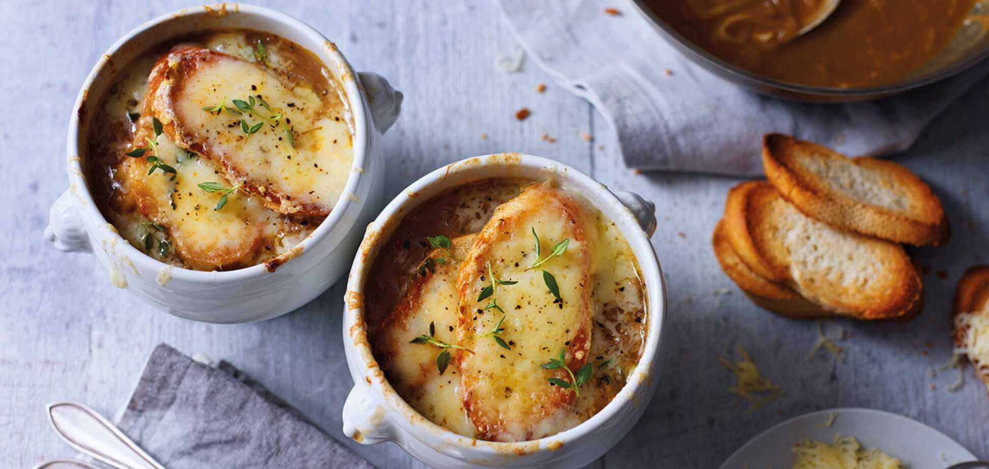
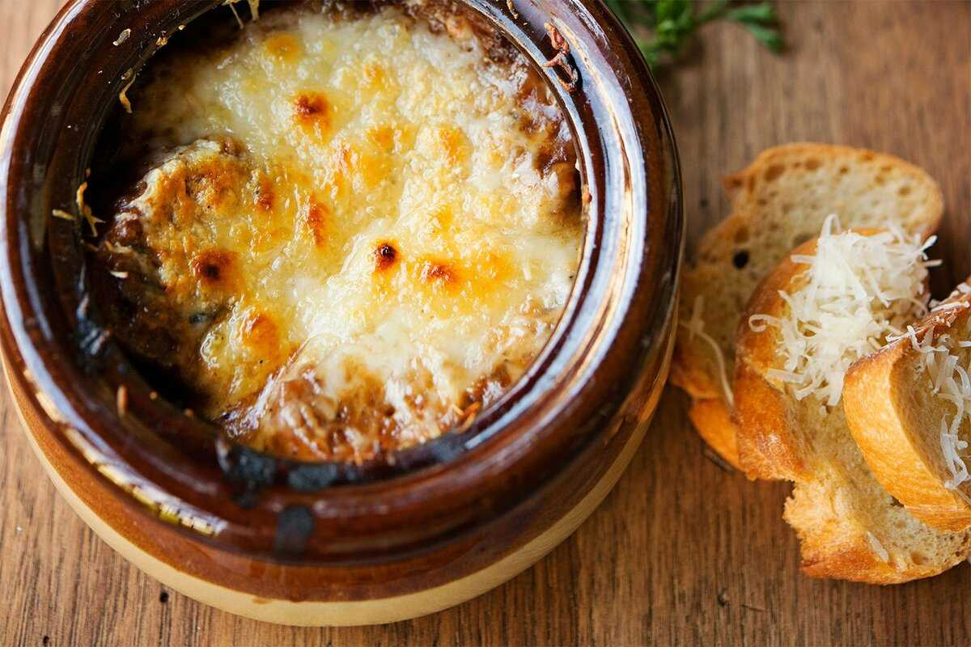
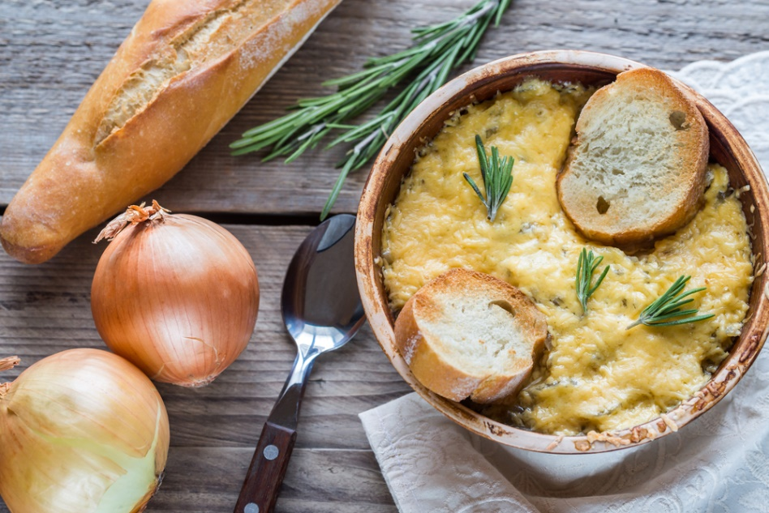
Расчет стоимость супа
Стоимость супа с наценкой 50% 137 рублей и 50 копеек.

Slide 11
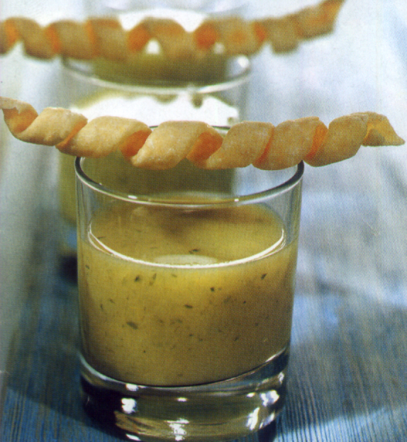
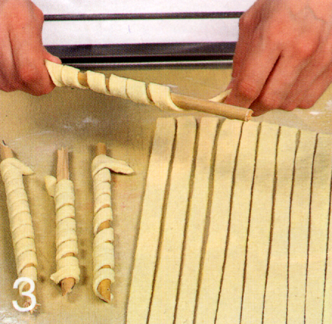
Гарниры
к пюреобразным супам
Палочки «пайль»
Замесить пресное тесто.
Раскатать его в тонкий пласт и нарезать полосками шириной 2 см.
Черенок деревянной ложки вымыть, обсушить, присыпать мукой и обмотать полоской теста.
Спиральки из теста разложить на противне, выстланном фольгой, присыпать пармезаном и выпекать при 200⁰С 10 мин.

Slide 12
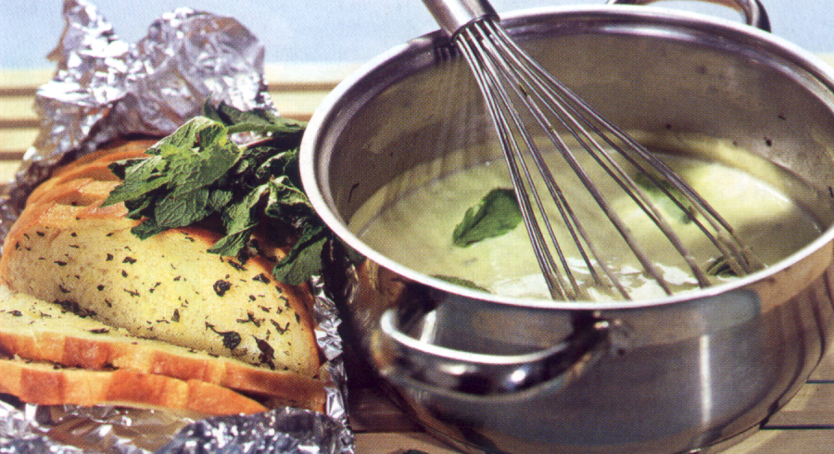
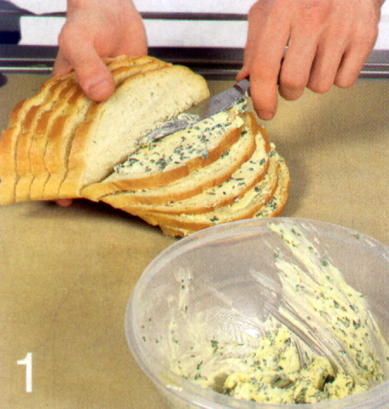
Пряные гренки
Мяту разобрать на листики, вымыть, обсушить и измельчить.
Сливочное масло нагреть до комнатной температуры и растереть с измельченной мятой.
Батон нарезать на ломтики, не прорезая их до конца.
Намазать каждый кусок маслом с мятой.

Slide 13
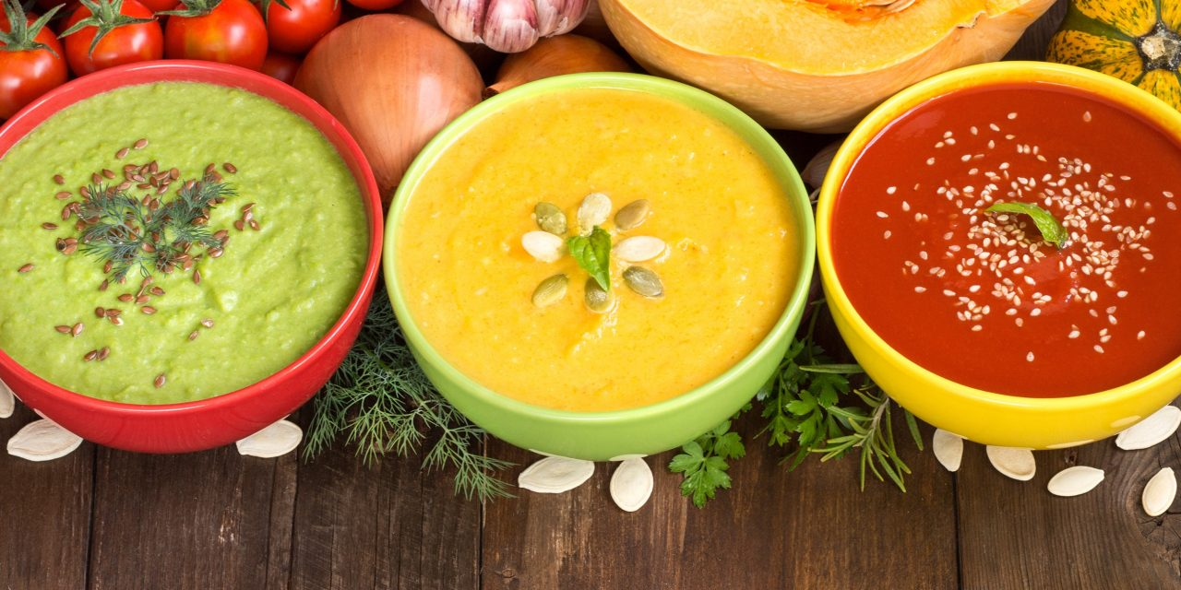
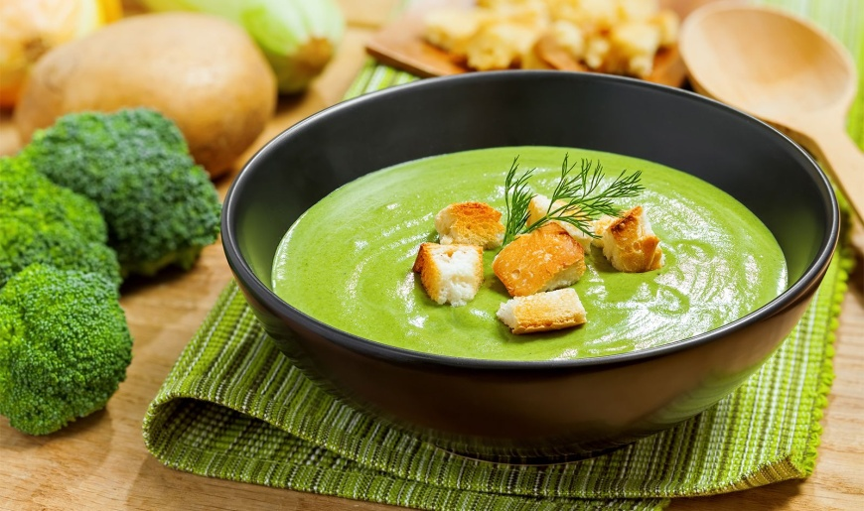
Технологические дефекты:
Консистенция неоднородная, имеются вкрапления не протёртых частиц овощей
ПРИЧИНА- плохо запекли лук и недостаточно пробили блендером.
.Имеются вкрапления частичек свернувшегося белка
ПРИЧИНА - льезон добавили в слишком горячий суп,
подогревали суп, заправленный льезоном

Slide 14
ЗАКЛЮЧЕНИЕ
В процессе работы:
- изучена тема «Организация и ведение процессов и подготовки к ассортименту, приготовление и способы реализации пюреобразных супов».
- изучена товароведческая характеристика сырья, используемого для приготовления супов;
- приобретены навыки разработки технологической карты;
- составлены рецептуры блюд;
- рассчитана пищевая и энергетическая ценность блюд;
- - рассчитаны цены продажи блюда с наценкой 50%;
- составлена сводно-сырьевая ведомость.
Цели и задачи при написании работы выполнены

